Slide 1
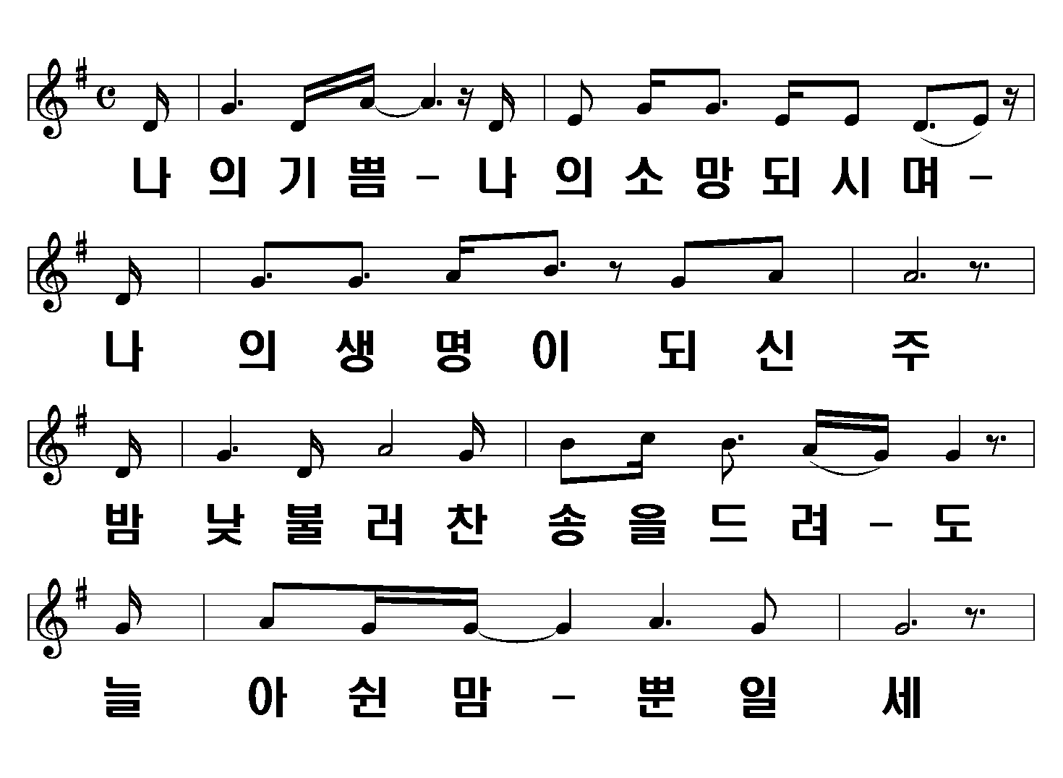
나의 기쁨 소망 되시며
신부의노래 1집
1/5

Slide 2
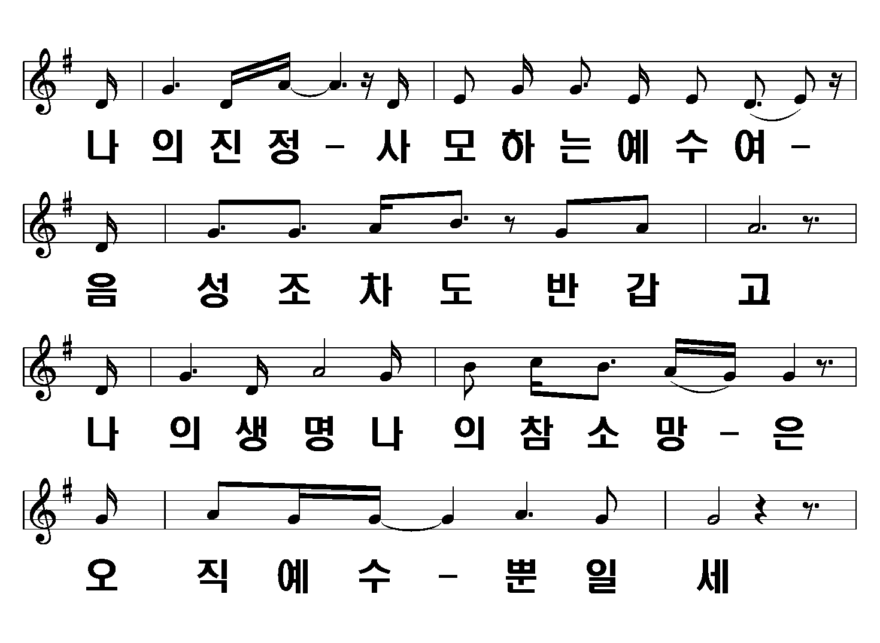
2/5

Slide 3
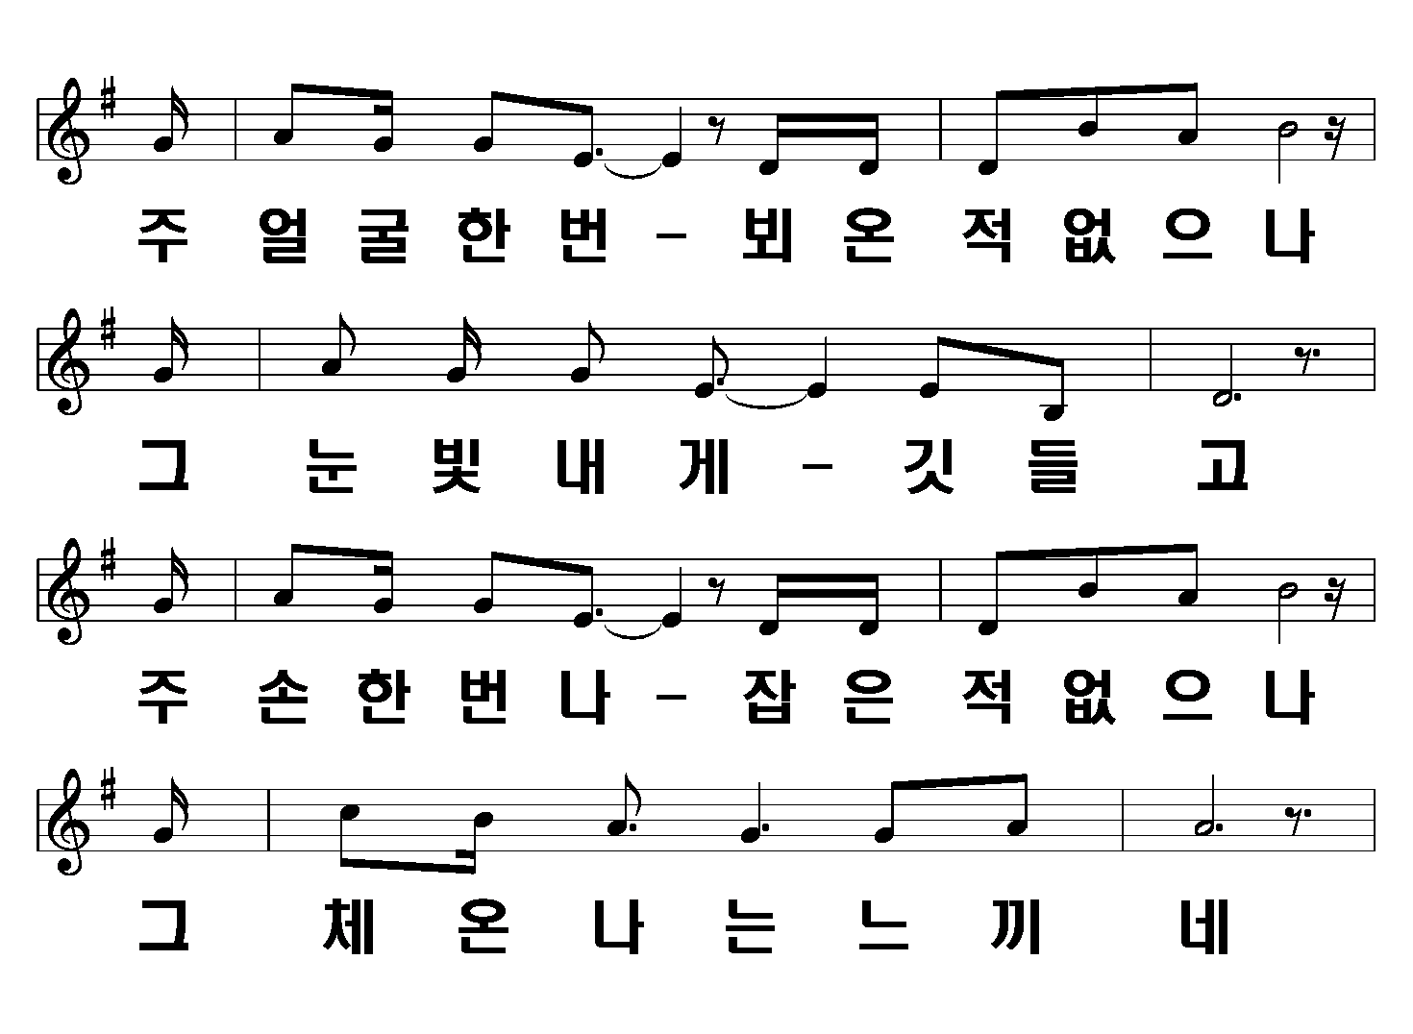
3/5

Slide 4
4/5

Slide 5
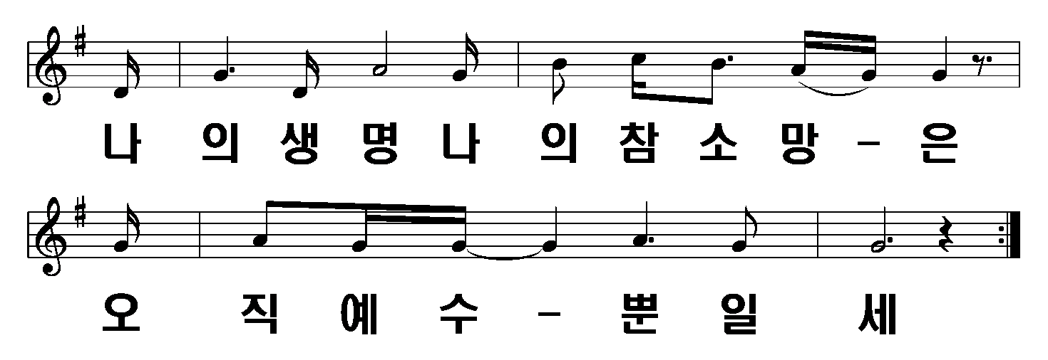
5/5

